Slide 1
UAM – Seminario internacional “Los espacios del caminar en la ciudad”
El noctambulismo: articulación entre el registro utilitario y el registro lúdico de la caminata urbana nocturna
Florian GUERIN guerinflo@gmail.com
Doctorant, Sociologie urbaine, Université Paris-Est (Lab’Urba)
11-12/04/2012

Slide 2
I – El noctambulismo esta condicionado con temporalidades y territoriales sociales 1. Los marcos de la temporalidad
Before
17h-20h - « estación con calor » -> calle = lúdica + infraestructura de los desplazamientos
Corazón de la noche
02h-05h – actividad de baila o deambulación -> durante el fin de semana, no responsabilidades sociales
After
06h-10-12h – metro abierto -> fin de la fiesta, “jubilación de carnaval”, metamorfosis
Ruptura
00h-02h – metro cerrado -> ir en casa o continuar la fiesta = calculo costo/riesgo
19h-20h – invierno -> calle = infraestructura de los desplazamientos
Diversidad urbana, social, comercial, etc.
Solamente comercios de fiesta (bares, discotecas, etc.)

Slide 3
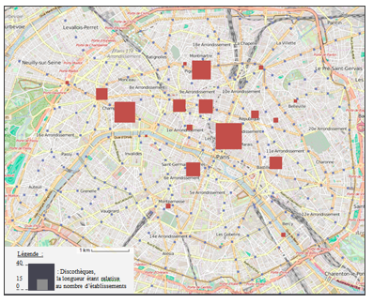
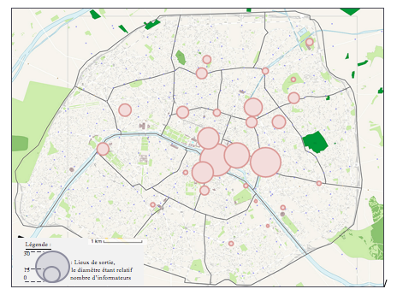
2. Los marcos del territorio
« Cartografía de los territorios geográficos de donde los informadores de Paris van de juerga durante la noche », 2016, autor
Seine
« Cartografía de las discotecas en la ciudad de Paris », 2016, autor

Slide 4
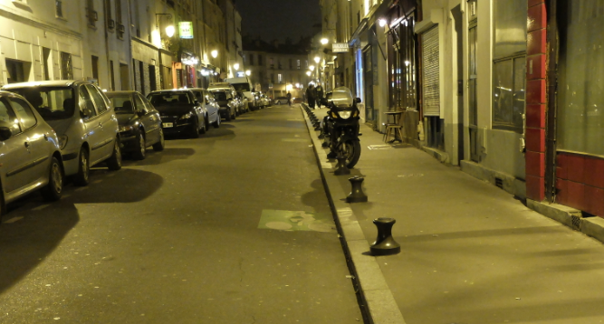
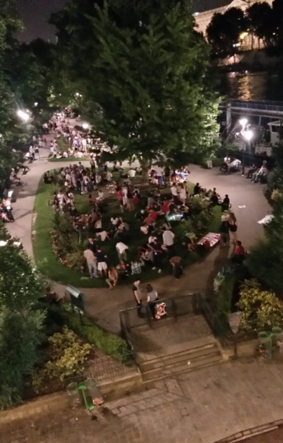
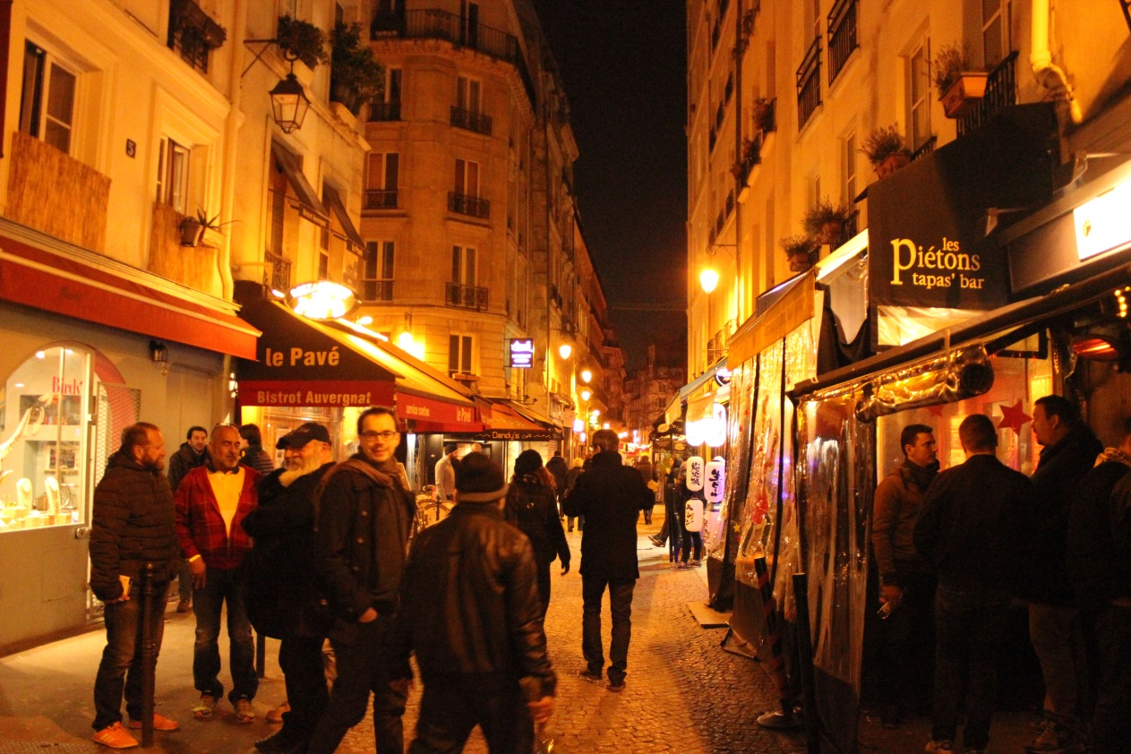
Espacio publico de la convivialidad, Paris (Ile de la Cité), 18/07/2014, autor
Espacio publico del desplazamiento, Paris, 23/01/2015, Colloque « The intricacy of walking and the city »
Espacio publico de la fiesta, Paris, 23/01/2015, Colloque « The intricacy of walking and the city »

Slide 5
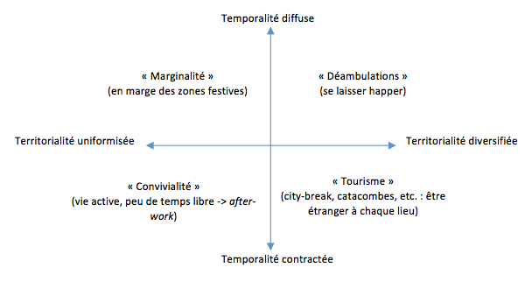
3. Cuatro ideal-tipos :
Temporalidad difundido
Marginalidad
(en la marginalidad de las zonas festivas)
Deambulaciones
(estar llamado)
Territorialidad unificada
Territorialidad diversificada
Convivialidad
(vida activa, menos tiempo libre -> after-work)
Turismo
(city-break, catacumbas, etc. : estar extranjero a un lugar)
Temporalidad limitada

Slide 6
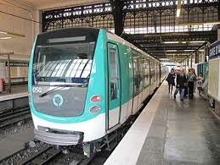
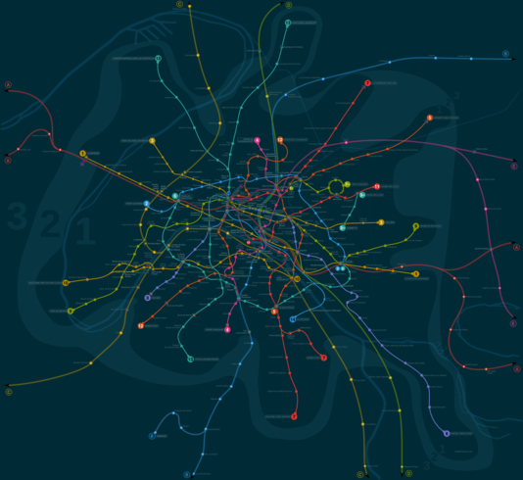
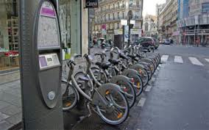
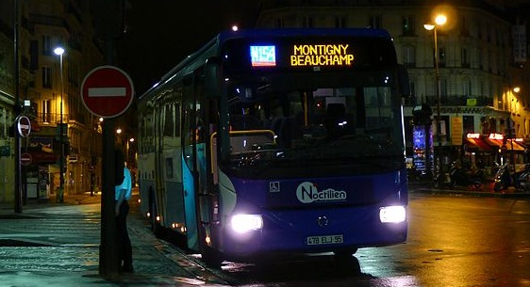
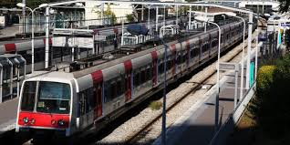
II – El desplazamiento con pie en el sistema institucional de las movilidades nocturnas : 1. El sistema institucional de las movilidades nocturnas
« Vélib’ » - Paris
« Noctilien » en la aglomeración regional
Metro -Paris
Tren regional

Slide 7
« Numero de personas entrando en una estación de metro en la ciudad de Paris, un sábado, 20h-21h », 2016, autor, Open Data RATP-Stif
« Numero de personas entrando en una estación de metro en la ciudad de Paris, un sábado, 00h-01h », 2016, autor, Open Data RATP-Stif

Slide 8
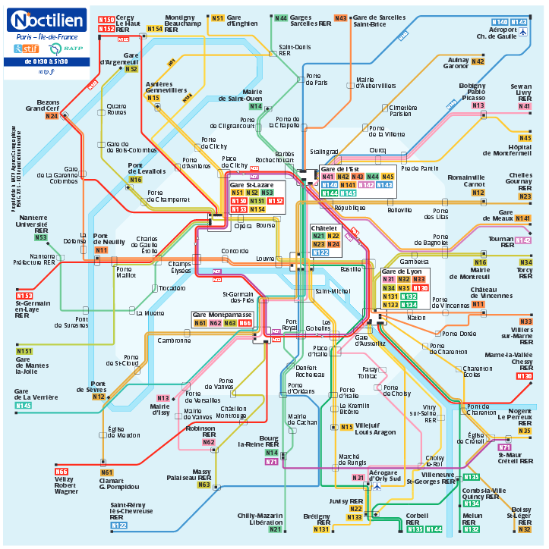
2. Las problemáticas del sistema institucional de las movilidades nocturnas
« Un plano de « Noctilien » (bus durante la noche) ilegible y una falta de informaciones a propósito de las posibilidades en movilidades nocturnas », metro, Paris

Slide 9
3. Las proposiciones de las autoridades publicas
“Seria interesante de reflexionar a mejorar la caminata como un real red. Y, a propósito de la caminata durante la noche, expresé el deseo que la caminata nocturna, que hace miedo para cualquieras personas, sea desarrollado, sea con convivía y agradable (…) Se puede imaginar un sistema de sendas urbanas equipado que serian reconocible e iluminado, y no es solamente transporte pero también un trabajo sobre la ciudad”
« Intervención en el publico durante los « Etats généraux de la nuit », Paris, taller Movilidades nocturnas », 2010, Paris, Actos
Ningún proposición a propósito de la caminata nocturna :
Planos para el desplazamiento a pie ligaros con polaridades festivas?
Caminos iluminados?
Equipados confortable y seguro?
Ningún deseo político para una ciudad 24h/24
Valorización del turismo nocturno y de las ofertas culturales que son legitimas para las autoridades publicas
Estigmatización de vagar de noche sin rumbo

Slide 10
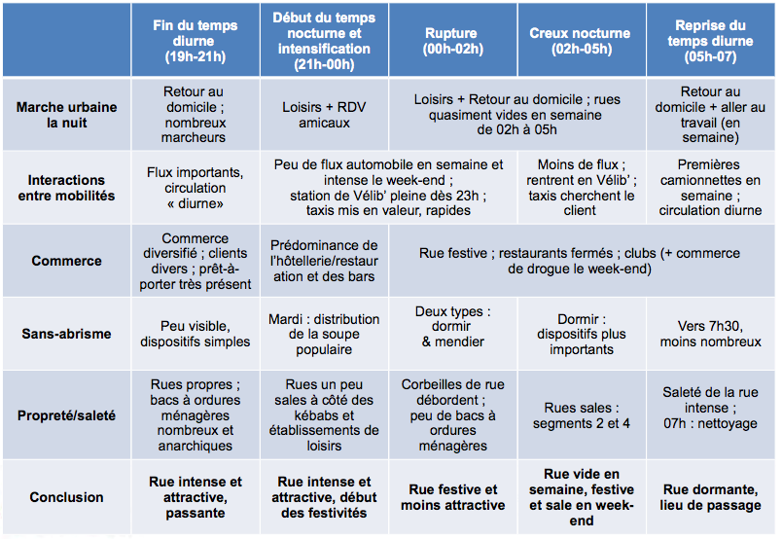
III – Entre el registro utilitario y el registro lúdico de deambulación de la caminata urbana nocturna:
« Los ritmos nocturnos en una calle de comerciante en la ciudad de Paris », 2014, autor, proyecto Faubourg-du-Temple

Slide 11
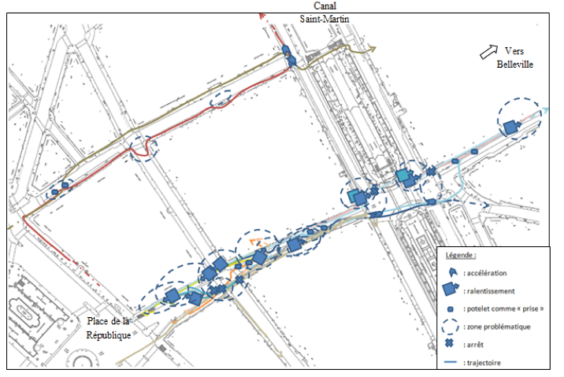
1. Los potenciales y frenos de la calle equipada, para la caminata nocturna:
« Las trayectorias borrosas de los peatonales nocturnos durante la semana », 2014, autor, proyecto Faubourg-du-Temple

Slide 12
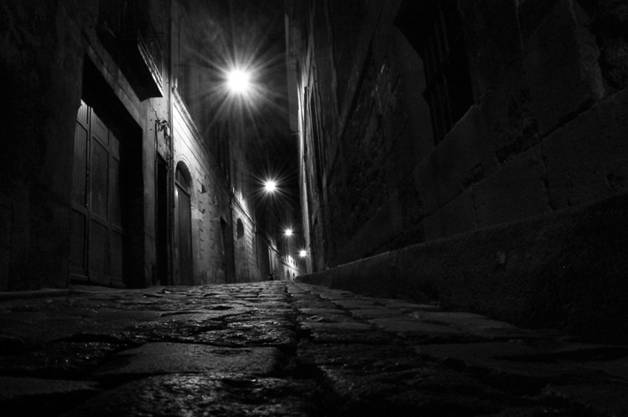
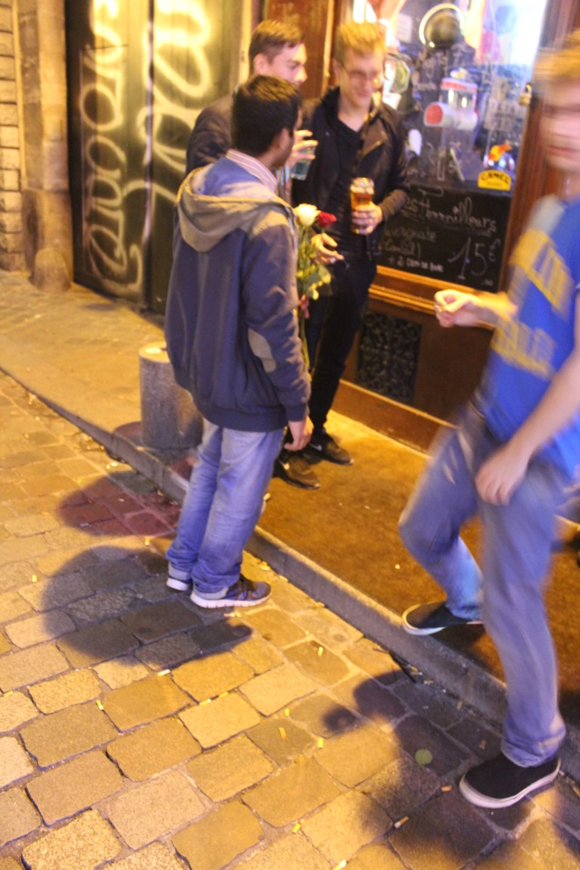
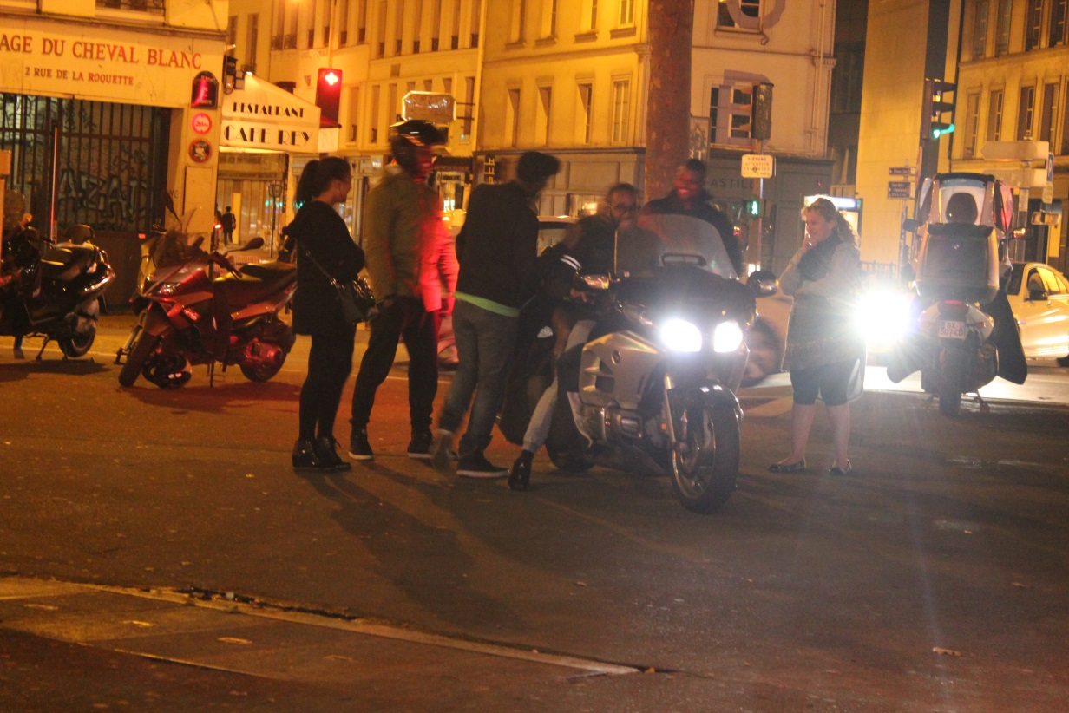
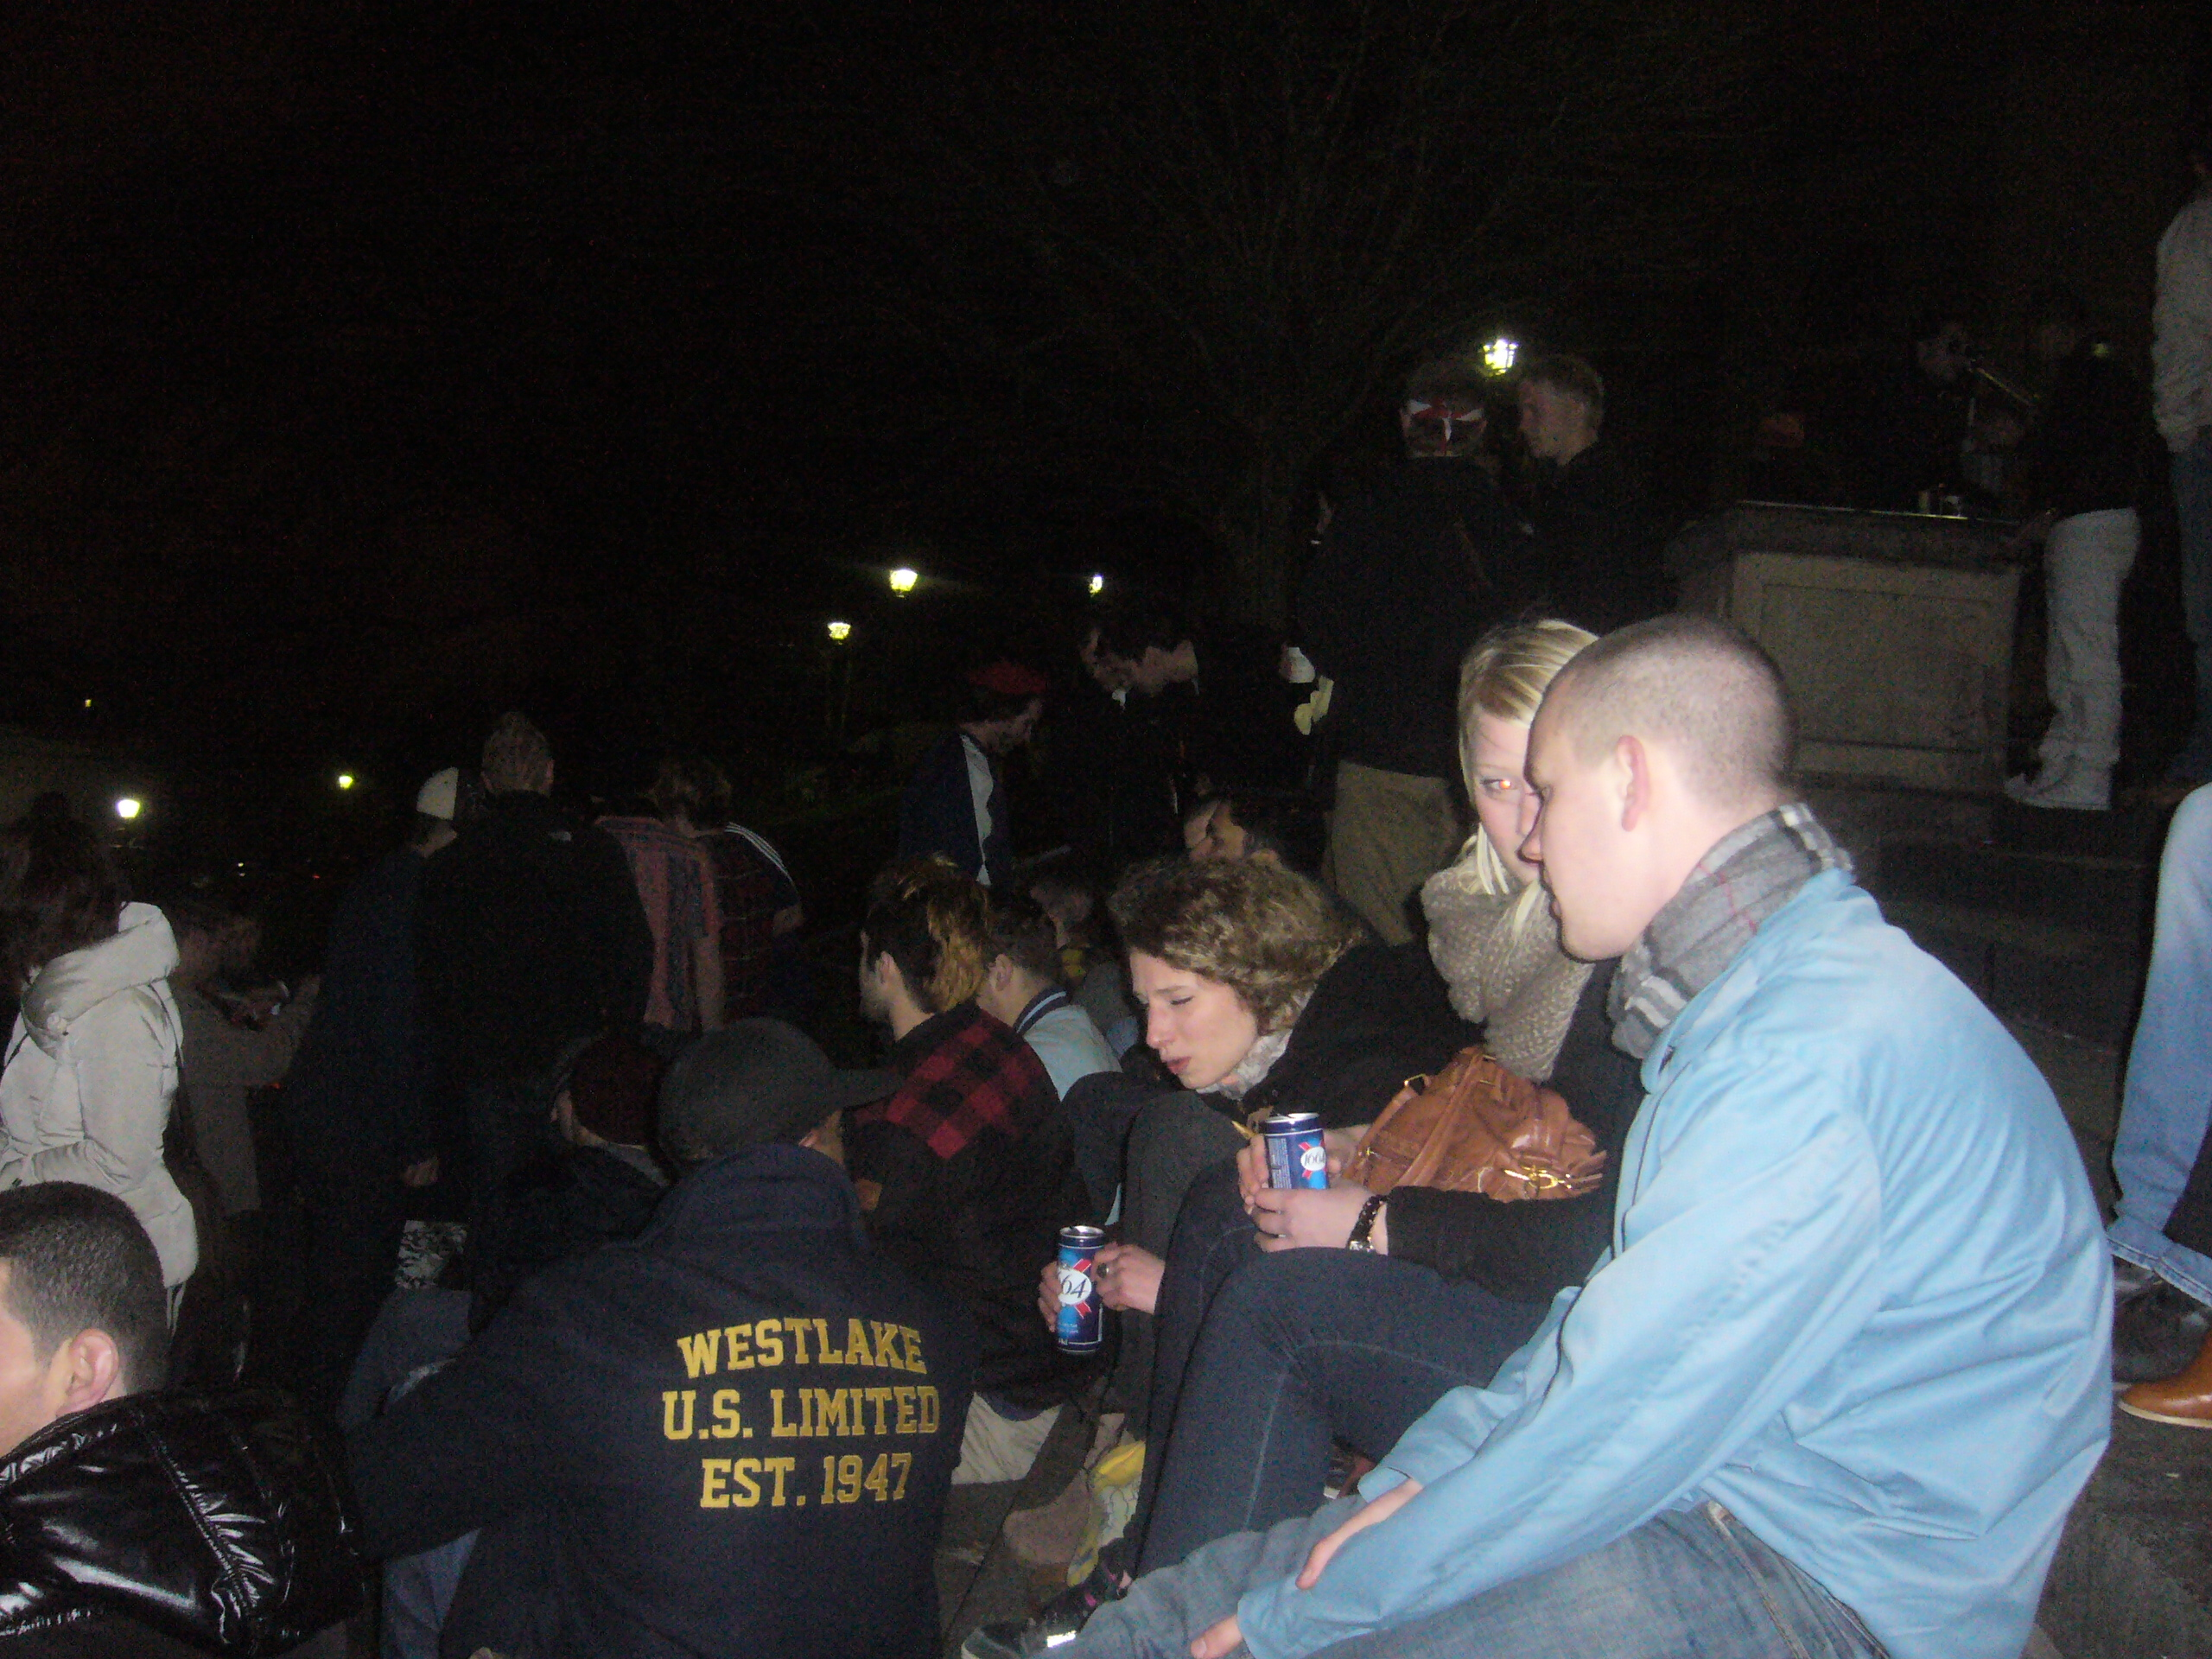
2. Deambulación durante la noche
Eventos festivos diversificados: la banqueta como una terraza de bar de pie, el scooter como un banco publico en movimiento, pasear para contemplar, …

Slide 13
3. Un modelo de análisis
Registro utilitario = desplazamiento, consumación:
Cuerpo cerrado en su mismo, dirección de un lugar + instrumentos de facilitación
Papel de vehiculó, ningún interacción social
Deseo de fluidificación
Conocer las trayectorias directas, …
Gestos técnicos (corporeidad, instrumentos, etc.)
Ética (dimensión axiológica, deseos, etc.)
Capacidad de signo (dimensión lógica: discurso sobre, a propósito de, etc.)
Papel social (identificación sociocultural, socialización, interacciones, etc.)
noctambulismo
CAMINATA
Registro lúdico = deambulación, producción:
Cuerpo con un dominio marcado sobre el territorio, sin rumbo + « tomas »
Papel de interacción, alteridad, identificación a los otros en un espíritu de fiesta
Deseo de sorpresa
Saber en construcción, …

Slide 14
3. Un modelo de análisis
Influencia en situación (territorio-tiempo)
Medio ambiente físico y gestión
Solo, en colectivo, etc.
(In-)Hospitalidad urbana
CAMINATA :
Lógica
Técnica
Ética
Papel social
« Medio »
Motivo
(Des-)Orden urbano
Experiencia
Paisaje – espacio sensible
Produce en situación (territorio-tiempo)

Slide 15
GRACIAS !
Bibliografía:
BERQUE, Augustin (2000), Médiance. De milieux en paysages. Paris : éd. Belin (1ère éd. Reclus, 1990)
BONNY, Yves (2010), « Marquages légitimes et indésirables des espaces publics urbains : le cas des pratiques festives ». ESO Travaux et documents, n° 30, décembre, pp. 79-90
BOULLIER, Dominique (2010), La ville événement, Paris : PUF
CABANTOUS, Alain (2009), Histoire de la nuit. XVIIe-XVIIIe siècle. Paris : Fayard
DE CERTEAU, Michel (1990), L’invention du quotidien. Arts de faire, Paris : Gallimard
ESPINASSE, Catherine, BUHAGIAR, Peggy (2004), Les passagers de la nuit : vie nocturne des jeunes. Paris : L’Harmattan
GAGNEPAIN, Jean (1994), Leçons d'introduction à la théorie de la médiation. Louvain : Peeters
GOFFMAN, Erving (2013), Comment se conduire dans les lieux publics. Notes sur l’organisation sociale des rassemblements. Paris : Economica (1ère éd. 1963, New York: The Free Press, trad. D. Céfaï)
GOFFMAN, Erving (1973), La mise en scène de la vie quotidienne. Les relations en public. Paris : Les éditions de minuit (1ère éd. 1959, Edimbourg: Anchor Books, trad. A. Kihm)
GUERIN, Florian, (2014), contribution à J. Monnet & E. Hernandez (coord.), La place de la marche dans le fonctionnement de la rue du Faubourg du Temple à Paris, compte-rendu d'une étude réalisée par le Groupe “Mobilités Urbaines Pédestres” (Labex Futurs Urbains, Université Paris-Est) pour la Mairie de Paris (Agence de la Mobilité, Direction de la Voirie et des Déplacements), 26 novembre, 35 pages
GWIAZDZINSKI, Luc (2005), La nuit, dernière frontière de la ville. La Tour d’Aigues : Aube
HUGHES, Everett Cherrington (1996), Le regard sociologique. Paris : École des Hautes Études en Sciences Sociales (textes rassemblés et présentés par JM Chapoulie)
JOSEPH, Isaac (1997), « Prises, réserves, épreuves ». Communications, vol. 65, nº 1, pp. 131-142
Mairie de Paris (2004), « Paris la nuit. Étude exploratoire ». Paris : Direction de la voirie et des déplacements, Régie autonome des transports parisiens.
Mairie de Paris (2010), « Actes des États généraux de la nuit à Paris ». Paris : Direction des usagers, des citoyens et des territoires
MAUSS, Marcel (1968), « Les techniques du corps ». Sociologie et anthropologie. Paris : PUF (1ère éd. dans Journal de Psychologie, 1934, vol. 23)
MONNET, Jérôme (2001), « Pour une géographie du fluide et du flou ». La Géographie. Acta Geographica, vol. 2, hors-série (n°1502 bis), pp. 89-94
MONNET, Jérôme (2010), « Le territoire réticulaire ». Anthropos: Huellas del conocimiento, n° 227, pp. 91-104
MOREAU, Christophe, SAUVAGE, André (2006), La fête et les jeunes. Espaces publics incertains. Rennes : Apogée
NAHOUM-GRAPPE, Véronique (2015), « Le temps courbe de la nuit. Les virées festives nocturnes dans l'espace périurbain parisien contemporain », GALINIER, Jacques, BECQUELIN, Aurore Monod (dir.) Séminaire Anthropologie de la nuit, 7 mai
STIF-OMNIL-DRIEA (2013), « Les déplacements des Parisiens. Enquête Globale de Transport 2010 », n°5, janvier
THOMAS, Rachel (dir.) (2010), Marcher en ville. Faire corps, prendre corps, donner corps aux ambiances urbaines, Paris : Les archives contemporaines
VILLOT, Anne-Marie, RENOUVEL, Sophie (2010), « Equipement automobile des ménages parisiens ». Paris : Atelier PArisien d’Urbanisme, décembre

